Slide 1


Q&A
Phụ lục: hỏi đáp
Những câu giám khảo hay hỏi, kèm câu trả lời và căn cứ.
#1 Dữ liệu
#2 AI đọc sai
#3 TMS sẵn có
#4 Đo tác động
Notes:
KHUNG phụ lục. Dùng khi giám khảo hỏi, không tính vào 15 slide chính.

Slide 2




#1 Dữ liệu tài chính có an toàn không?
Phụ lục
[Một câu: Movago xử lý chứng từ theo Luật 91/2025/QH15 và Nghị định 356/2025/NĐ-CP.]
Ảnh
[Biểu tượng hoặc ảnh minh họa]
Ảnh
[Biểu tượng hoặc ảnh minh họa]
Ảnh
[Biểu tượng hoặc ảnh minh họa]
Ảnh
[Biểu tượng hoặc ảnh minh họa]
01
TỐI THIỂU DỮ LIỆU
02
LƯU TẠI VIỆT NAM
03
PHÂN QUYỀN
04
XÓA THEO HẠN
[Chỉ trích trường cần cho đối chiếu; che thông tin cá nhân.]
[Hạ tầng lưu trữ và nhà cung cấp AI đáp ứng quy định.]
[AP, vận hành, pricing chỉ thấy phần việc của mình.]
[Thời hạn lưu và cách xóa thống nhất với khách hàng.]
Notes:
KHUNG. Dẫn điều khoản cụ thể sau khi đọc văn bản. Brief đã liệt kê điều kiện dữ liệu cho pilot.

Slide 3
#2 Nếu AI đọc sai thì sao?
Phụ lục
AI chỉ đọc chứng từ. Quy tắc tính tiền. Con người xác nhận ngoại lệ.
[Ảnh: màn hình trường có độ tin cậy thấp]
01
Ngưỡng tin cậy
[Trường dưới ngưỡng x% chuyển người kiểm tra.]
02
Căn cứ mở được
Mỗi số có vị trí trên PDF để đối chiếu bằng mắt.
03
Đo trên hóa đơn thật
[Kết quả bộ kiểm thử: x/y trường đúng trên n hóa đơn.]
[Chú thích ảnh]
movago-odylytics.vercel.app
Notes:
KHUNG. Điền số từ nghien_cuu_tung_slide/kiem_thu_trich_xuat sau khi chạy trên hóa đơn thật.

Slide 4
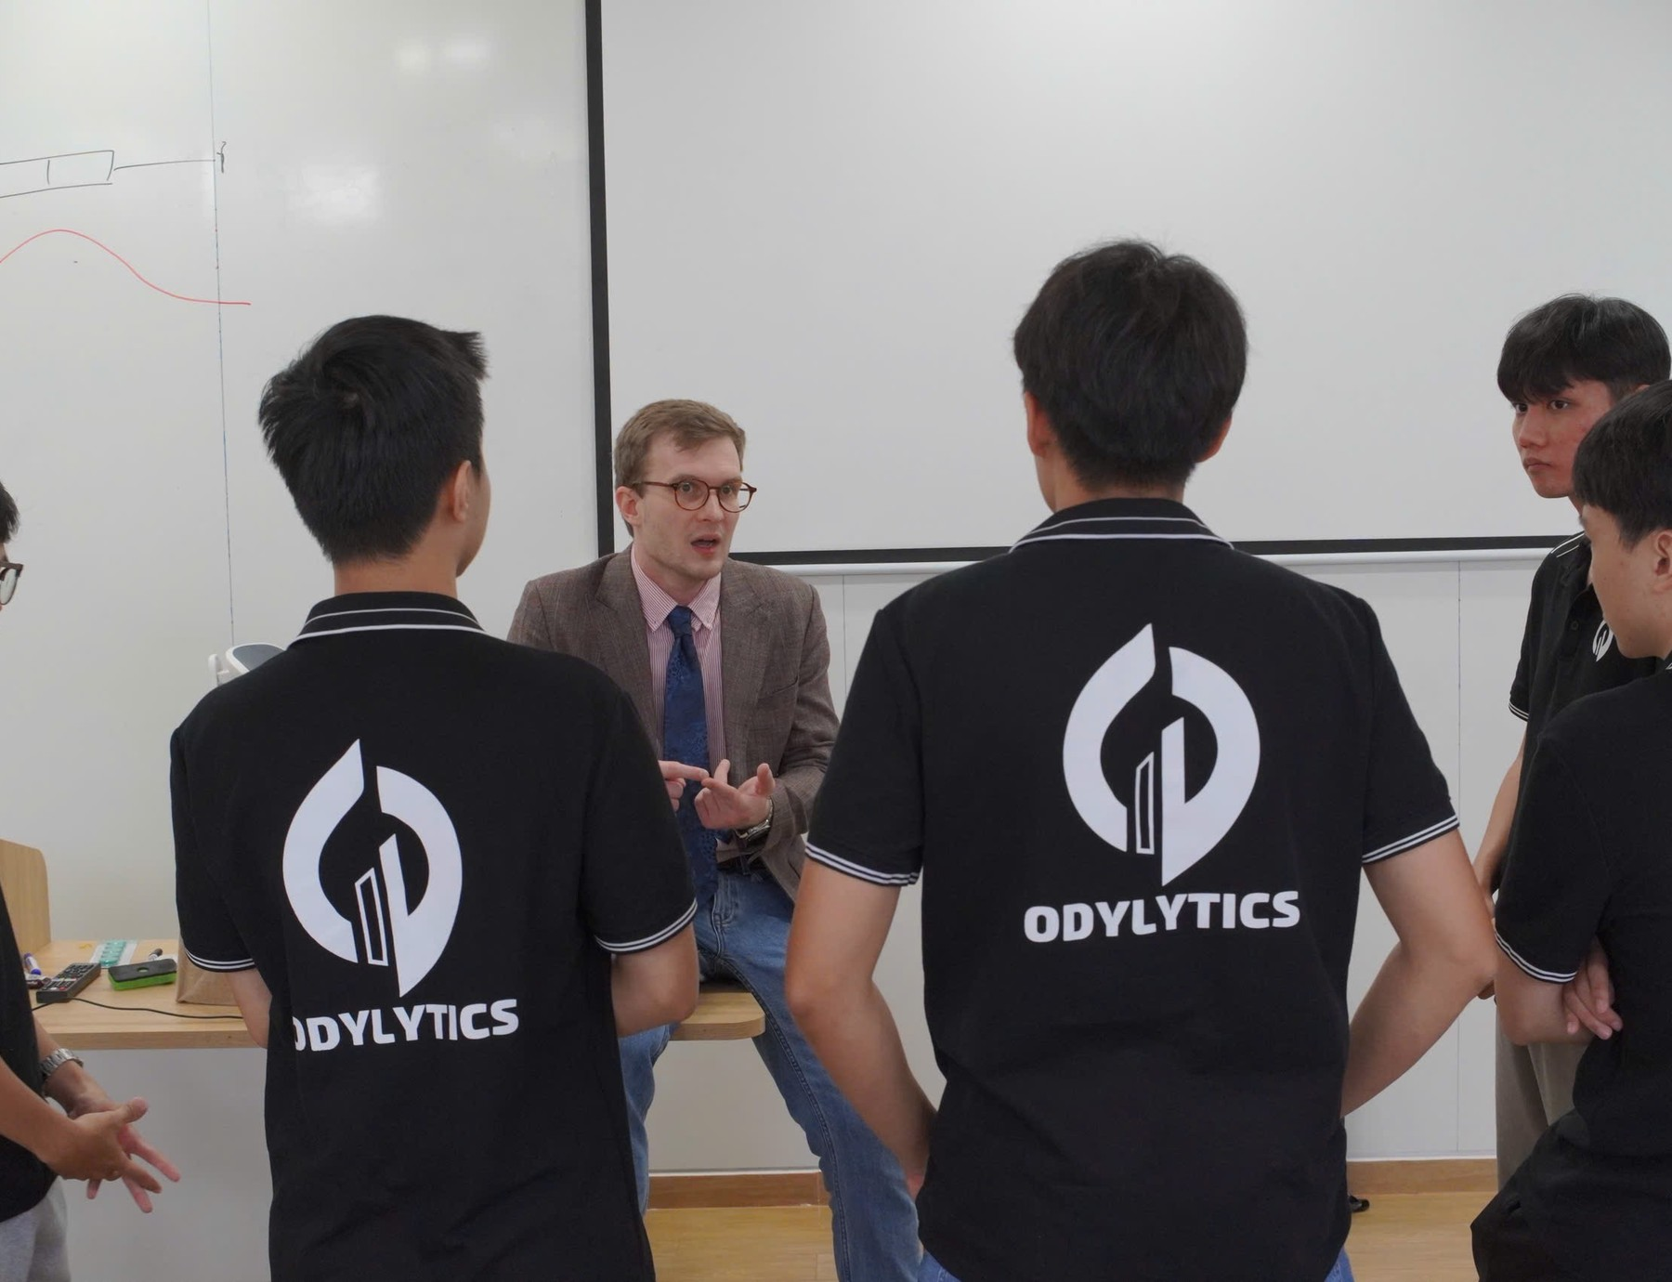
#3 Sao không dùng luôn TMS/ERP đang có?
1
Không thay hệ thống
[Sơ đồ: TMS/ERP → file xuất → Movago → báo cáo]
Đọc file xuất từ TMS/ERP doanh nghiệp đang dùng.
2
Kiểm hóa đơn đầu vào
[Khác biệt với chi phí dự ghi trong TMS: xác nhận khi phỏng vấn.]
3
Hiểu chứng từ Việt Nam
Tên phí Việt–Anh, PDF và bản scan.
4
Thử nhanh
Pilot bằng CSV, chưa cần tích hợp.
Notes:
KHUNG. Kiểm chứng bằng câu hỏi 7 trong kịch bản phỏng vấn.

Slide 5

#4 Đo tác động thế nào?
Phụ lục
Ảnh
[Biểu đồ hoặc ảnh]
[Biểu đồ hoặc ảnh]
Ảnh
[Biểu đồ hoặc ảnh]
Ảnh
[Biểu đồ hoặc ảnh]
≥ 30%
[x]%
[x]%
[x] tr đ
Giảm phút thao tác
Cảnh báo đúng
Sai lệch bắt được
Khoản thực tế điều chỉnh
Trung vị, so quy trình hiện tại
Cảnh báo đúng / tổng cảnh báo
Bắt được / tổng sai lệch có nhãn
Tách khỏi khoản chỉ gắn cờ
Notes:
KHUNG. Định nghĩa chỉ số lấy từ brief dự án, mục Chạy pilot.

Slide 6
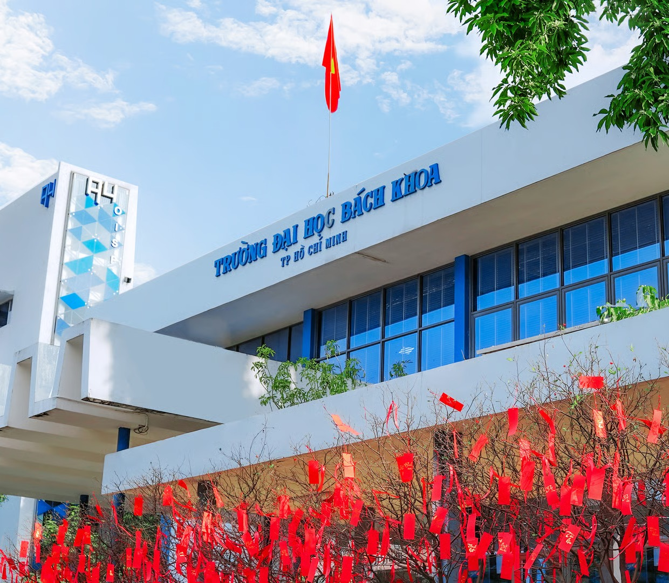
Tài liệu tham khảo
Phụ lục
[1] Maersk, Terminal handling charges Vietnam (OHC/DHC), 31/03/2026.
[2] Transportation Insight, Freight audit and payment: protecting profit in soft rates.
[3] APQC, What is the average cost to process an invoice?
[4] TopCV, Báo cáo lương Kế toán công nợ 2026.
[5] Bộ Công Thương, Báo cáo Logistics Việt Nam 2025.
[6] Cục Thống kê, Tình hình kinh tế – xã hội tháng 10 và 10 tháng 2026.
[7] Lacco Logistics và Flexport, mô tả công việc tại TP.HCM.
[8] US GSA, Transportation invoice audit.
[9] ONE Việt Nam, Customer advisory for surcharge, 2026.
[10] Luật Bảo vệ dữ liệu cá nhân 91/2025/QH15.
[11] Nghị định 356/2025/NĐ-CP.
[12] Nghị định 254/2026/NĐ-CP.
[13] Thông tư 91/2026/TT-BTC.
[14] G.O.L SMS Live; Innomation AutoMatching; ShipCheck: trang sản phẩm.
[15] Businessware Technologies qua RevExOS, invoice parsing benchmark 03/2026.
[16] Odylytics, khảo sát và phỏng vấn kế toán công nợ, [ngày].
[17] Odylytics, bộ kiểm thử trích xuất, [ngày].
[18] [Bổ sung]
Notes:
Đường dẫn đầy đủ nằm trong colio_ai_business_problems.md và brief dự án.

